Slide 1



Mysql分享
2015-11-27

Slide 2

主要内容
mysql性能调优的思路
如何定位问题
索引优化策略

Slide 3
1.调优的思路
为什么别人问你MySQL优化的知识 总是没有底气
如果一台服务器出现长时间负载过高/周期性负载过大,或偶尔卡住如何来处理?
诊断间歇性问题

Slide 4
观察服务器状态
Show status
Show processlist长期观察
慢查询

Slide 5
mysqladmin -uroot ext | awk 'Queries/{q=$4}/Threads_connected/{c=$4}/Threads_running/{r=$4}END{printf("%d %d %d\n",q,c,r)}'

Slide 6
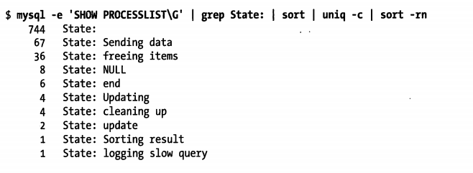
不规则的延迟现象的观察
不规则的延迟现象往往是由于效率低下的语句造成的

Slide 7
观察服务器状态
观察到以下状态,则需要注意
  converting HEAP to MyISAM 查询结果太大时,把结果放在磁盘 (语句写的不好,取数据太多)
  create tmp table 创建临时表(如group时储存中间结果,说明索引建的不好)
  Copying to tmp table on disk 把内存临时表复制到磁盘 (索引不好,表字段选的不好)
  locked 被其他查询锁住
  logging slow query 记录慢查询

Slide 8
Profle
show variables like 'profiling'
set profiling=on;
show variables like '%long%' 查看慢查询时间设置
set long_query_time=1 慢查询时间设置为1s
select * from MEMEBER_BASE_INFO where MSN='324'(example)

Slide 9
临时表
用EXPLAIN查询计划,查看Extra列,是否有Using temporary.(备注example)
如果group by 的列没有索引,必产生内部临时表
如果order by 与group by为不同列时
distinct 与order by 一起使用可能会产生临时表
临时表的相关参数
  如果一开始在内存中产生的临时表变大,会自动转化为磁盘临时表. 内存中临时表的最大值为tmp_table_size和max_heap_size中较小值.
  create_tmp_tables 内在中的临时表数量
  create_tmp_disk_tables 磁盘中的临时表数量

Slide 10
索引优化策略

Slide 11
索引类型
B-tree索引
  可理解为”排好序的快速查找结构”，Myisam,innodb中,默认用B-tree索引
hash索引（速度更快）
  hash函数计算后的结果,是随机的
  不法对范围查询进行优化
  无法利用前缀索引.
  排序也无法优化
  必须回行.

Slide 12
btree索引的常见误区
在where条件常用的列上都加上索引
在多列上建立索引后,查询哪个列,索引都将发挥作用
那么在哪些列能用上索引（根据左前缀规则）？

Slide 13
左前缀规则
假设某个表有一个联合索引（c1,c2,c3,c4），哪一项只能使用该联合索引的c1,c2,c3部分
A where c1=x and c2=x and c4>x and c3=x
B where c1=x and c2=x and c4=x order by c3
C where c1=x and c4= x group by c3,c2
D where c1=x and c5=x order by c2,c3
E where c1=x and c2=x and c5=? order by c2,c3

Slide 14
左前缀规则
create table t4 (
c1 tinyint(1) not null default 0,
c2 tinyint(1) not null default 0,
c3 tinyint(1) not null default 0,
c4 tinyint(1) not null default 0,
c5 tinyint(1) not null default 0,
index c1234(c1,c2,c3,c4)
);
insert into t4 values (1,3,5,6,7),(2,3,9,8,3),(4,3,2,7,5);

Slide 15
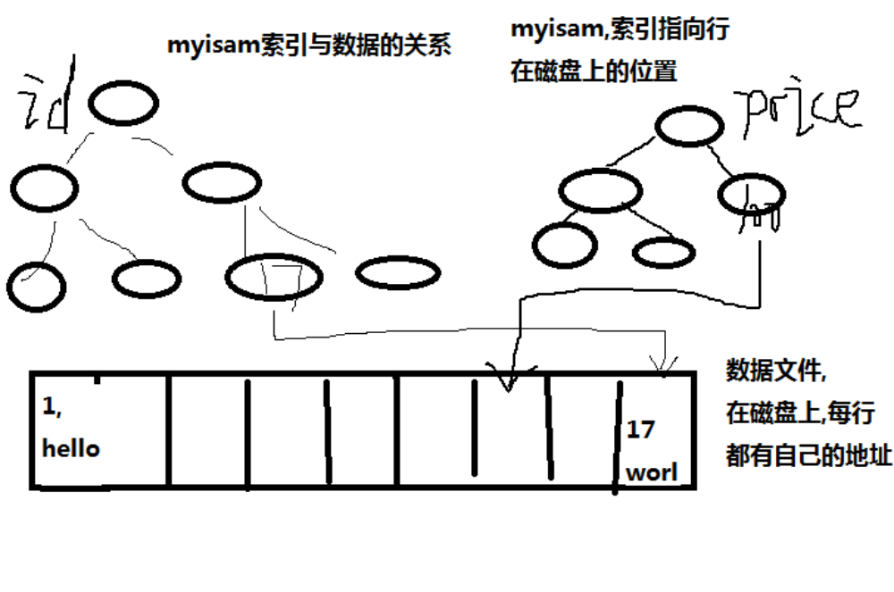
Myisam与innodb引擎,索引文件的异同

Slide 16
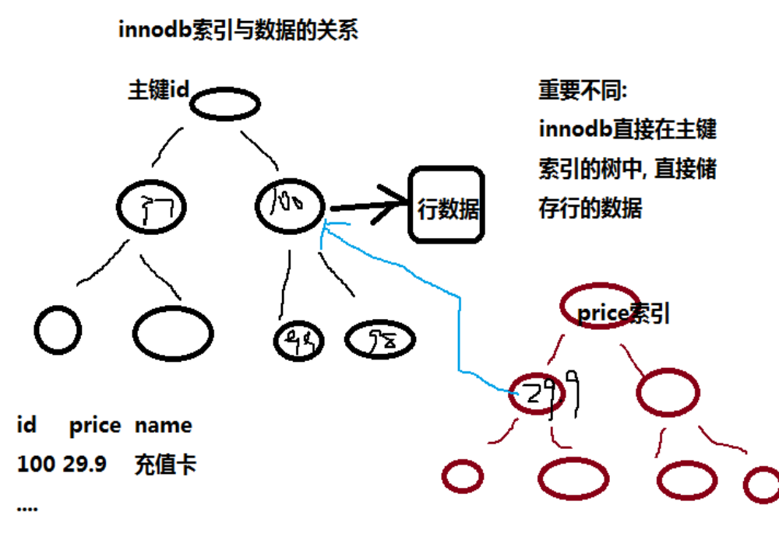
Myisam与innodb引擎,索引文件的异同

Slide 17
聚簇索引
像innodb中,主键的索引结构中,既存储了主键值,又存储了行数据,这种结构称为”聚簇索引”
聚簇索引
  优势: 根据主键查询条目比较少时,不用回行(数据就在主键节点下)
  劣势: 如果碰到不规则数据插入时,造成频繁的页分裂.

Slide 18
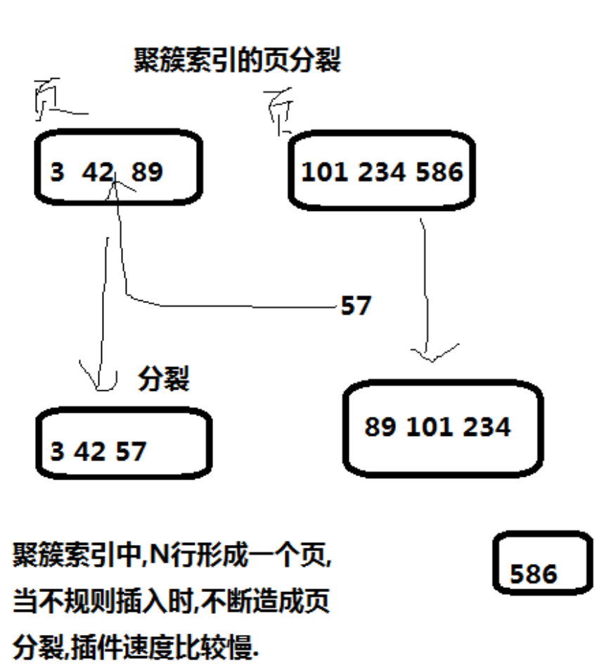
聚簇索引的页分裂过程

Slide 19
聚簇索引的主键值,应尽量是连续增长的值,而不是要是随机值, 否则会造成大量的页分裂与页移动.
对于innodb而言,因为节点下有数据文件,因此节点的分裂将会比较慢.

Slide 20
索引覆盖
查询的列恰好是索引的一部分,那么查询只需要在索引文件上进行,不需要回行到磁盘再找数据.
这种查询速度非常快,称为”索引覆盖”
如果explain结果例extra=Using Index，发生了索引覆盖

Slide 21
理想的索引
1:查询频繁
2:区分度高
3:长度小
4: 尽量能覆盖常用查询字段.

Slide 22
索引长度的影响
索引长度直接影响索引文件的大小,影响增删改的速度,并间接影响查询速度(占用内存多).
解决方法：
  针对列中的值,从左往右截取部分,来建索引
    1: 截的越短, 重复度越高,区分度越小, 索引效果越不好
    2: 截的越长, 重复度越低,区分度越高, 索引效果越好,但带来的影响也越大--增删改变慢,并间影响查询速度.
    select count(distinct left(word,6))/count(*) from dict;
  把列内容倒过来存储,并建立索引
    www.baidu.com存成moc.udiad.www
  伪hash索引效果(多加一列，同时存hash(word))

Slide 23
延迟关联
通过使用覆盖索引查询返回需要的主键,再根据主键关联原表获得需要的数据
select * from MEMBER_BASE_INFO limit 5000000, 100 (耗时4.1s)
select * from MEMBER_BASE_INFO a,
(select MID from MEMBER_BASE_INFO limit 5000000, 100) b
where a.mid=b.mid (耗时1.8s)

Slide 24
索引与排序
对于覆盖索引,直接在索引上查询时,就是有顺序的, using index
先取出数据,形成临时表做filesort(文件排序,但文件可能在磁盘上,也可能在内存中)

Slide 25
explain

Slide 26

THANK YOU

